Slide 1
Задачи на растворы
11 класс
Уметь решать задачи есть искусство,
преобращающееся с практикой.
Д. Пойа

Slide 2
Задачи, связанные с изучением растворов, можно условно разделить на следующие группы:
1. вычисление массовой доли растворённого вещества (в процентах) и массы растворенного вещества;
2. вычисление молярной концентрации и массы вещества в растворе определённой молярной концентрации;
3. разбавление растворов с массовой долей растворённого вещества и молярной концентрацией;
4. смещение растворов с массовой долей растворённого вещества и молярной концентрацией;
5. расчёты по химическим уравнениям с применением растворов различной концентрации.

Slide 3

Рассмотрим первое: вычисление массовой доли растворённого вещества (в процентах) и массы растворенного вещества
Необходимо знать условные обозначения физических величин, которые используются при решение задачи:
m(р.в.), или m, - масса растворённого вещества в растворе, например, m(CаCL2);
m(р-ра.), или m(р.), - масса раствора;
w(р.в.), или w, - массовая доля растворённого вещества.
Растворённое вещество является частью целого – раствора. Следовательно, масса раствора представляет собой сумму масс растворённого вещества и растворителя (воды)
w(р.в.) = m(р.в.)/m(р-ра.)*100% или

Slide 4
Какова массовая доля растворённого вещества в растворе, полученном растворением хлорида кальция массой 10г в воде 70г?
Дано m (CaCL₂) =10г m(H₂O) = 70г | Решение w(р.в.) = m(р.в.)/m(р-ра.)*100% w(CaCL₂) = m(CaCL₂) /m(р-ра.)*100% в данном случае нам из формулы не известна масса раствора. Найдём массу раствора. m(р.в.) – это (CaCL₂) =10г m(р-ра) = m(р.в.) + m(H₂O) m(р-ра) =10г +70г =80г w(CaCL₂) =10г :80г = 0.125*100%=12.5%
Найти : w(CaCL₂) - ?
Ответ: | Массовая доля CaCL₂ в полученном растворе 12,5%

Slide 5
Сколько безводного карбоната натрия и воды надо взять, чтобы приготовить раствор массой 70 г с массовой долей карбоната натрия 10%
Дано: m(р-ра) – 70г w(р.в.) – 9% = 0,09 | Решение w(р.в.) = m(р.в.) / m (р-ра) нам не известно из формулы m(р.в.) следует m(р.в.)=w(р.в.) * m (р-ра) m (р-ра) = m(р.в.) + m(H₂O), отсюда, m(H₂O) = m (р-ра) - m(р.в.) ; m(р.в.) = 0,09 * 70г = 6.3г m(H₂O) = 70г – 6.3г = 63,7г
Найти: m(H₂O) -? m(Na₂CO₃) -?
Ответ: | Для приготовления раствора надо взять 6,3г карбоната натрия (Na₂CO₃) и 63,7г или 63,7 мл. воды (H₂O)

Slide 6
3. Вычисление молярной концентрации раствора.
Исходные уравнение для вычислений:
С(р.в.) = n(р.в) / V(р-ра) или С(р.в.) = v(р.в.) / V(р-ра)
С(р.в.) – молярная концентрация растворённого вещества,
n(р.в) или v(р.в.) – количество растворенного вещества,
V(р-ра) – объём раствора.

Slide 7
В воде растворили гидроксид натрия массой 21,4г. Объём раствора довели до 300 мл.. Определите молярную концентрацию полеченного раствора.
Дано: m(NaOH) = 21.4г V(р-ра) –300мл.= 0.3л | Решение: С(р.в.) = n(р.в) / V(р-ра) n(р.в) =m / M; M(NaOH) = 40г/моль n(NaOH) =21,2г :40г/моль = 0,53моль c(NaOH) = 0.53моль : 0,3л = 1,77моль/литр или 1,8M
Найти: c(NaOH)-?
Ответ: | Концентрация полученного растворённого 1.8 моль/л

Slide 8
Приготовление раствора заданной молярной концентрации
Растворы молярной концентрации можно готовит из твёрдых, жидких и газообразных веществ.
В случае жидкого вещества необходимо знать его плотность;
если раствор готовится из газообразного вещества, то применяется молярный объём газов (при н.у.)
Вычисления, связанные с приготовлением молярного раствора, часто являются составным компонентом в расчётах по химическим уравнениям (комбинированные задачи).

Slide 9
Какая масса хлорида цинка потребуется для приготовления раствора этой соли объёмом 500 мл. и с концентрацией 1.15 моль/л
Дано: V(р-ра) = 500мл или 0,5 c(ZnCL₂) = 1.15моль/л | Решение: m(ZnCL₂) = n(ZnCL₂) * M(ZnCL₂) M(ZnCL₂) =136г/моль С(р.в.) = n(р.в.) / V(р-ра)концентрация хлорида цинка нам дана в задаче, а количество вещества нам не известна n(р.в.) =c(р.в.) * V(р-ра) n(ZnCL₂) = 1.15моль/л * 0,5 =0,575моль m(ZnCL₂) = n(ZnCL₂) * M(ZnCL₂) m(ZnCL₂) =0,575моль * 136г/моль =78г.
Найти: m(ZnCL₂) = ?
Ответ: | Для приготовления 500мл 1.15Mраствора потребуется 78г. хлорида цинка

Slide 10
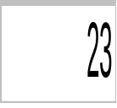
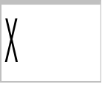
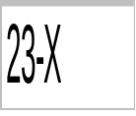
В свежих грибах 92% воды, а в сухих 8% воды, сколько сухих грибов можно получить из 23кг свежих?
W% грибов в свежих грибах 100 – 92% = 8%
W% грибов в сухих грибах100 – 8% =92%
0,08 | 0 |  | 0,92
 | - |  | =
Свежие грибы |  | Вода |  | Сухие грибы
23×0,08 -0 =(23-Х)×0,92;
1,84 =21,16 -0,92Х; 0,92Х =19,32; Х= 21кг(это вода)
Масса сухих грибов =23 -21 =2кг.
Ответ m сухих грибов=2кг

Slide 11
1. ЕГЭ задание № 29
1.При взаимодействии 0,2 моль сульфида железа (II) с соляной кислотой выделяется газ объёмом____ л (н.у.). (Запишите число с точностью до сотых.)
2.При взаимодействии избытка раствора хлорида бария с раствором, содержащим 10,26 г сульфата алюминия, образуется осадок массой___ г. (Запишите число с точностью до целых.)
3.В результате взаимодействия 6,5 г. Цинка с избытком раствора нитрата свинца образуется свинец массой ____ г. (Запишите число с точностью до десятых.)
4.При растворении сульфида железа (II) в избытке соляной кислоты выделилось 2,8 л (н. у.) газа. Чему равна масса сульфида железа? (Запишите число с точностью до целых.)
5.При растворении карбоната кальция в избытке соляной кислоты выделилось 11,2 л (н. у.) газа. Чему равна масса карбоната кальция? (Запишите число с точностью до целых.)
6. Какая масса осадка образуется при взаимодействии избытка раствора нитрата вария с раствором, содержащим 3,92 г серной кислоты? (Запишите число с точностью до сотых.)

Slide 12
2.ЕГЭ, Задачи № 27
1. К раствору хлорида кальция массой 140 г с массовой долей 5% добавили 10 г этой же соли. Чему равна массовая доля соли в полученном растворе?
2.Определите, чему равна масса раствора уксусной кислоты с массовой долей 80%, которая потребуется для приготовления 500 г раствора этой кислоты с массовой долей 10%.
3.Смешали два раствора: один массой 260 г и с массовой долей 3%, второй – массой 140 г и с массовой долей этой же соли 1%. Чему равна массовая доля соли в полученном растворе?
4.К раствору сульфида кальция массой 60 г и с массовой долей 4% добавили 5,6 г этой же соли. Чему равна массовая доля соли в полученном растворе?

Slide 13
Разбор задачи ЕГЭ № 34
Задача. Карбонат кальция массой 10 г растворили при нагревании в 150 мл хлороводородной кислоты (ρ = 1, 04 г/мл) с массовой долей 9%. Какова массовая доля хлороводорода в образовавшемся растворе?
Алгоритм:
- составление (согласно условию задания) уравнений химических реакций необходимых для проведения стехиометрических расчётов;
- расчёт количества вещества реагентов и продуктов реакций;
- определение (при необходимости) избытка какого-либо из заданных веществ;
- расчёт массовой доли вещества в полученном растворе с учётом выделяющегося из раствора газа или осадка.

Slide 14
Определите массу Mg3N2, полностью подвергшегося разложению водой, если для солеобразования с продуктами гидролиза потребовалось 150 мл 4%-го раствора соляной кислоты плотностью 1,02 г/мл.
1) Mg3N2 + 6H2O → 3Mg(OH)2 + 2NH3
2) Mg(OH)2 + 2HCl → MgCl2 + 2H2O
3) NH3 +HCl → NH4Cl
n (HCl) = 150 * 1,02 *0,04/ 36,5 = 0,168 моль
Пусть вступило в реакцию х моль Mg3N2. По уравнению 1, образовалось 3х моль Mg(OH)2 и 2х моль NH3. На нейтрализацию 3х моль Mg(OH)2 потребовалось 6х моль HCl ( по уравнению 2), а на нейтрализацию 2х моль NH3 потребовалось 2х моль HCl (по уравнению 3), всего 8х моль HCl.
8 x = 0, 168 моль,
Х = 0, 021 моль,
n(Mg3N2) = 0, 021 моль,
m(Mg3N2) =М*n = 100 * 0,021 = 2,1 г.
Ответ: 2,1 г

Slide 15
Сколько литров хлора (н.у.) выделится, если к 200 мл 35%-ной соляной кислоты (плотностью 1,17 г/мл) добавить при нагревании 26,1 г оксида марганца (IV)? Сколько граммов гидроксида натрия в холодном растворе прореагирует с этим количеством хлора?
1) MnO₂ + 4 HCl → MnCl₂ + 2 H₂O + Cl₂
2) 2NaOH + Cl₂→ NaCl + NaClO + H₂O
n(HCl) = 200*1,17* 0,35/ 36,5= 2,24 моль – в избытке
n(MnO₂) = 26,1/ 87 = 0,3 моль – в недостатке
По уравнению (1) n(Cl₂)= 0,3 моль V(Cl₂) = 6,72 л
По уравнению (2) n(NaOH)= 0,6 моль, m(NaOH)=24 г
Ответ: 6,72 л, 24 г

Slide 16
Задание 34 № 1
К раствору гидроксида натрия массой 1200 г прибавили 490 г 40 %-ного раствора серной кислоты. Для нейтрализации получившегося раствора потребовалось 143 г кристаллической соды Na2CO3·10H2O. Рассчитайте массу и массовую долю гидроксида натрия в исходном растворе.

Slide 17
Задание 34 № 2
При растворении смеси меди и оксида меди (II) в концентрированной азотной кислоте выделилось 18,4 г бурого газа и было получено 470 г раствора с массовой долей соли 20 %. Определите массовую долю оксида меди в исходной смеси.

Slide 18
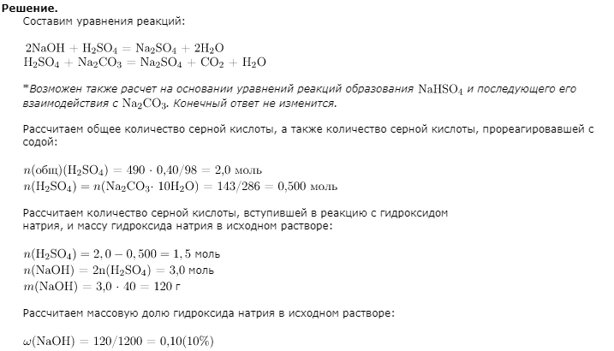
Ответ задача 1

Slide 19
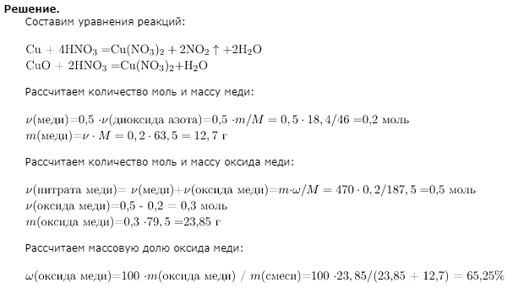
Ответ задача 2

